Slide 1

知野
Z H I Y E
课堂复盘数字员工
让每一间课堂
长出自己的回响
把课堂记录，变成下一次教学的依据
面向乡村小学的 AI 课堂复盘与精准补讲
比赛路演 / 5 分钟
Notes:
各位评委好，我们的项目叫知野，是面向乡村小学教师的课堂复盘数字员工。它从一节课的记录出发，把内容整理成教师可以审核、学生可以使用的材料，让每一节课成为下一次教学的依据。

Slide 2
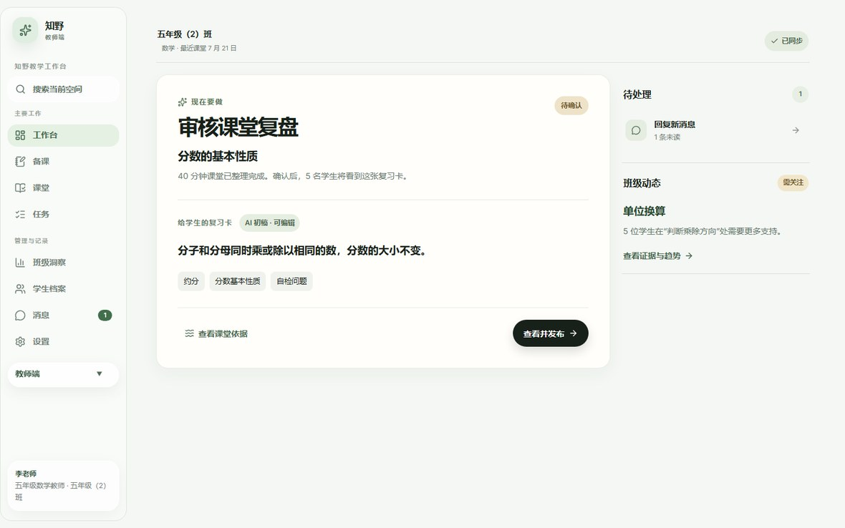
知野
Z H I Y E
02 产品成果
把一节课，
AI 初稿可编辑，教师确认后发布
整理成教学材料
INPUT
课堂录音 + 补讲目标
OUTPUT
复习卡、报告、补讲与练习
教师工作台
产品界面示例
可审核的复盘
核对依据 / 修改草稿 / 确认发布
Notes:
具体来看，教师输入课堂录音和补讲目标，系统生成可以继续编辑的教学草稿。学生复习卡承接课堂重点和自检问题，教师课堂报告整理课堂依据与教学建议，还可以衔接补讲教案和练习。页面展示的是当前产品原型。我们的设计重点，是让生成成果真正进入后续教学流程。

Slide 3
知野
Z H I Y E
03 验证结果
验证，以证据为准
下一阶段
真实课堂
效果验证
已完成原型工程验收
181
63
端到端耗时
教师审核与修改量
项前端测试通过
项本地 AI 测试通过
持续学习反馈
类型检查与生产构建通过
目前尚无课堂成效数据
四类失败边界：空录音、缺密钥、空转写、网络断开
计划通过教师试用检验
项目 Day 08 历史验收记录，数字为当时测试结果
Notes:
验证方面，项目 Day 08 的历史验收记录显示，一百八十一项前端测试、六十三项本地 AI 测试通过，类型检查和生产构建也通过。测试覆盖了无麦克风或空录音、缺少密钥、空转写和模型网络断开四类失败边界。现有证据支持原型的工程流程与异常边界检查。真实课堂的耗时、教师减负和学习提升仍待验证，我们没有把这些效果写成已经取得的结果。

